Slide 1
리눅스 튜터링

Slide 2
06. SSH로 원격 접속하기

Slide 3
목차
SSH란?
리눅스 실행
OpenSSH 설치 및 실행
SSH 접속하기

Slide 4


SSH란?(Secure Shell Protocol)
원격지에 있는 컴퓨터를 안전하게 제어하기 위한 프로토콜 또는 이 프로토콜을 사용하는 프로그램들을 의미한다.
클라이언트와 서버 사이의 프로토컬은 암호화가 되어 연결되어 있다.
만약 중간에 프로토컬을 가로채도 암호화된 문자만 노출된다.
SSH Protocol
SSH Client
SSH Server
원격지 ·내 앞에 있지 않고 멀리 떨어져 있는 컴퓨터이다.

Slide 5
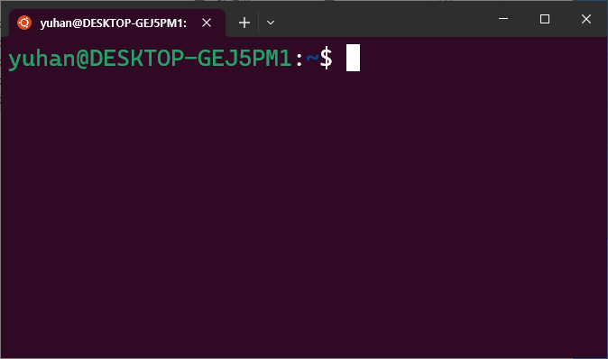
리눅스 실행

Slide 6
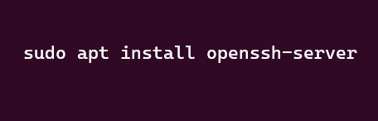
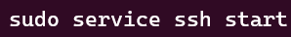
OpenSSH 설치 및 실행
Ctrl + Shift + P로 커맨드 팔레트 실행 후 language로 검색해서 Configure Display Langage를 선택

Slide 7
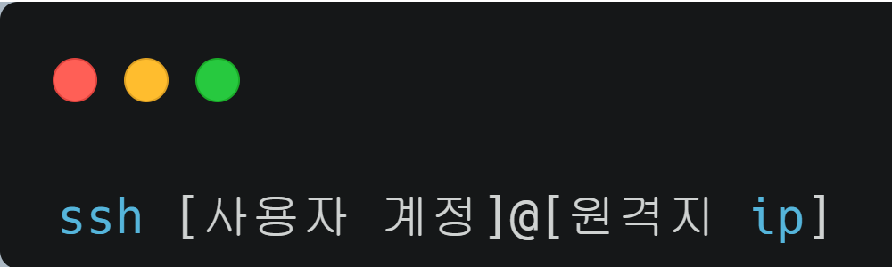
SSH 접속하기
Ctrl + Shift + P로 커맨드 팔레트 실행 후 language로 검색해서 Configure Display Langage를 선택

Slide 8
END

